Slide 1
27. Protinádorová imunita (nádorové antigeny, mechanismy obrany a odolnosti).
28. Aloreaktivita. Typy transplantací a předtransplantační imunologická vyšetření. Imunologicky privilegovaná místa.
29. Typy rejekcí a jejich imunologický mechanismus. GvH. Imunologický vztah matky a plodu, Rh inkompatibilita.
30. Imunopatologická reakce založená na protilátkách IgG a IgM (reakce typu II).
31. Imunopatologická reakce založená na tvorbě imunokomplexů (reakce typu III).

Slide 2
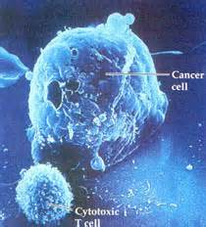
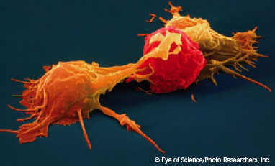
Protinádorová imunita
J. Ochotná

Slide 3
Maligní transformace
porucha regulace buněčného dělení a regulace "sociálního" chování buněk
nekontrolovatelná proliferace, diseminace do jiných tkání
mutace v protoonkogenech a antionkogenech

Slide 4
Nádorové buňky
neomezený růst
růst i bez stimulace růstovými faktory
nesmrtelnost
často změněný počet chromosomů i časté chromosomální přestavby
TSA ...

Slide 5
Nádorové antigeny
a) Antigeny specifické pro nádory (TSA)
Komplexy MHC gp I s abnormálními fragmenty buněčných proteinů
- chemicky indukované nádory
- leukémie s chromozomálními translokacemi
Komplexy MHC gp s fragmenty proteinů onkogenních virů
- nádory vyvolané viry (EBV, SV40, polyomavirus)
Abnormální formy glykoproteinů
- sialylace povrchových proteinů nádorových buněk
Idiotypy myelomů a lymfomů
- klonotypické TCR a BCR

Slide 6
b) Antigeny asociované s nádory (TAA)
nachází se i na normálních buňkách
odlišnosti v kvantitě, časové či místní expresi
pomocné diagnostické markery
Onkofetální antigeny
na normálních embryonálních bb. a některých nádorových bb.
α-fetoprotein (AFP) - hepatom
karcinoembryonální antigen (CEA) - karcinom tlustého střeva
Melanomové antigeny
MAGE-1, MELAN-A

Slide 7
Antigeny asociované s nádory (TAA)
Antigen HER2/neu
receptor růstového faktoru epiteliálních bb.
karcinom mléčné žlázy
EPCAM
adhezivní molekula epiteliálních bb.
metastázy karcinomů
Diferenciační antigeny leukemických bb.
přítomny na normálních bb. vývojové řady leukocytů
CALLA -akutní lymfoblastické leukémie, (CD10 pre-B bb.)

Slide 8
Protinádorové imunitní mechanismy
Imunitní dozor
nádorové buňky běžně vznikají ve tkáních a jsou eliminovány T lymfocyty

Slide 9
Protinádorové imunitní mechanismy
Jsou-li nádorové buňky rozpoznány, mohou se na obraně podílet nespecifické mechanismy (NK buňky, neutrofilní granulocyty, makrofágy, komplement) i antigenně specifické mechanismy (T_{H}1 a T_{C} , protilátky aktivující komplement či zprostředkující ADCC)

Slide 10
Protinádorové imunitní mechanismy
nádorové bb. jsou slabě imunogenní
obranná imunitní reakce vzniká, jsou-li nádorové antigeny prezentovány T lymfocytům dendritickými buňkami aktivovanými v zánětlivém prostředí

Slide 11
Protinádorové imunitní mechanismy
DC rozptýlené v nádorové tkáni jsou nezbytné pro indukci specifické imunity (IFNγ podporuje vyzrávání DC)
převaha T_{H}1 (IFNγ,TNFα)
nádorové buňky jsou odstraňovány T_{C} lymfocyty
T_{H}2 → podpora B lymfocytů → nádorově specifické protilátky
nádorové bb. jsou odstraňovány také NK buňkami, které rozpoznávají bb. s nižší expresí MHCgpI či ničí buňky označené IgG prostřednictvím ADCC

Slide 12
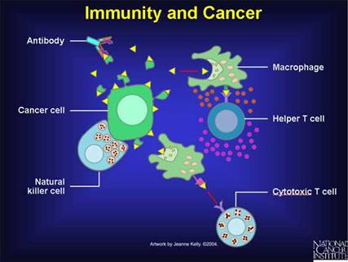
Protinádorové imunitní mechanismy

Slide 13
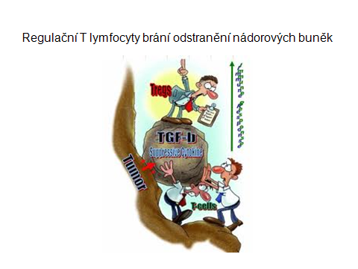

Slide 14
Mechanismy odolnosti nádorů vůči imunitnímu systému
vysoká variabilita nádorových bb.
nízká exprese nádorových antigenů
sialylace
nádorové bb. neposkytují kostimulační signály → anergie T lymfocytů
některé protinádorové látky mají stimulační účinky
produkce faktorů inaktivujících T lymfocyty
exprese FasL → apoptóza T lymfocytů
inhibice funkce či životnosti dendritických bb. (NO, IL-10, TGF-β)

Slide 15
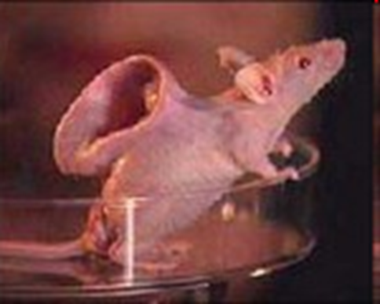
Transplantace

Slide 16
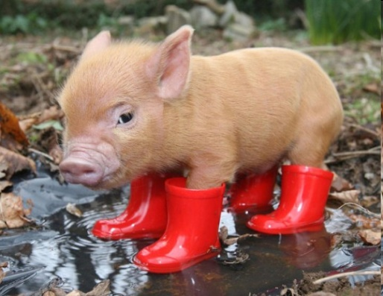
Transplantace
= přenos tkáně či orgánu
autologní - dárce = příjemce
syngenní - geneticky identický dárce s příjemcem (identická dvojčata)
alogenní - geneticky neidentický dárce stejného živočišného druhu
xenogenní - dárce jiného živočišného druhu
implantace - umělé náhrady tkání

Slide 17
Alogenní transplantace
rozdíly dárce-příjemce v MHC gp a vedlejších histokompatibilních Ag
aloreaktivita T lymfocytů - riziko rejekce a reakce štěpu proti hostiteli (GvH)
přímé rozpoznání aloantigenů - T lymfocyty příjemce rozpoznávají odlišné MHC gp a non-MHC molekuly na APC buňkách dárce
nepřímé rozpoznání aloantigenů – APC pohltí rozdílné MHC gp z buněk dárce a prezentují jejich fragmenty T lymfocytům

Slide 18
Předtransplantační vyšetření
Kompatibilita v ABO systému - riziko hyperakutní nebo akcelerované rejekce (= tvorba Ab proti A nebo B Ag na cévním endotelu štěpu)
HLA typizace (určování alelických forem MHC gp) fenotypizací nebo genotypizací pomocí PCR
Cross match- lymfocytotoxický test – vyšetření preformovaných Ab (po krevních transfúzích, transplantacích, opakovaných porodech)
Směsný lymfocytární test - vyšetření aloreaktivity T lymfocytů, sleduje se reaktivita lymfocytů na alogenní HLA

Slide 19
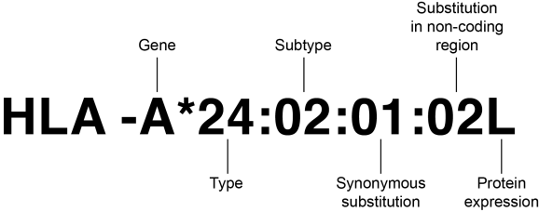
HLA typizace
určení HLA antigenů na povrchu lymfocytů Provádí se při předtransplantačním vyšetření, při určení paternity a u některých autoimunitních onemocnění

Slide 20
HLA typizace
Sérologická typizace
mikrolymfocytotoxický test
allospecifická séra ( získaná od vícenásobných rodiček do 6 týdnů po porodu, získaná vakcinací dobrovolníků, nebo komerčně připravené sety typizačních sér - monoklonální protilátky)
princip - inkubace lymfocytů s typizačními séry za přítomnosti králičího komplementu, poté je přidáno vitální barvivo, které obarví mrtvé buňky - buňky nesoucí určité HLA jsou usmrceny cytotoxickými Ab proti tomuto Ag, procento mrtvých buněk je mírou toxicity séra (síly a titru antileukocytárních protilátek)
za pozitivní reakci se považuje více než 10% mrtvých bb.
(sérologickou typizaci lze provádět i pomocí průtokové cytometrie)

Slide 21
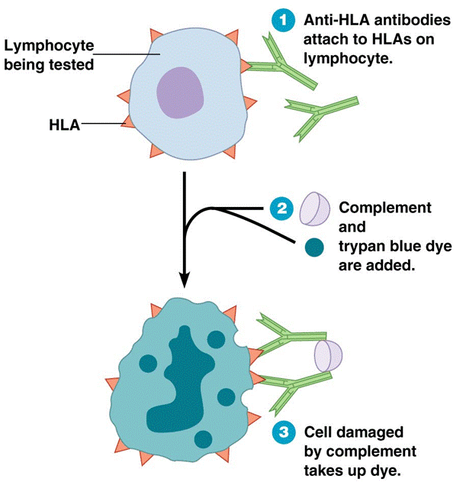
Sérologická typizace

Slide 22
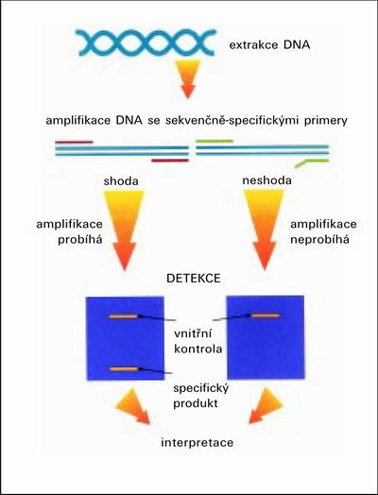
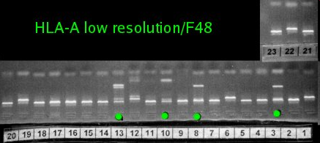
2) Molekulárně genetické metody
genotypizace se používá k průkazu genových sekvencí, určujících konkrétní HLA výbavu
2a) PCR-SSP
= polymerázová řetězová reakce se sekvenčními specifickými primery
extrahovaná DNA slouží jako substrát v sadě PCR reakcí
každá PCR reakce obsahuje primerový pár specifický pro určitou alelu (resp. skupinu alel)
pozitivní a negativní reakce se hodnotí elektroforézou
každá kombinace alel má svůj specifický elektroforetický obraz

Slide 23
2b) PCR-SSO
= PCR reakce se sekvenčně specifickými oligonukleotidy
namnoží se hypervariabilní úseky genů kódujících HLA
hybridizace s enzymaticky nebo radioaktivně značenými DNA sondami specifickými pro jednotlivé alely

Slide 24
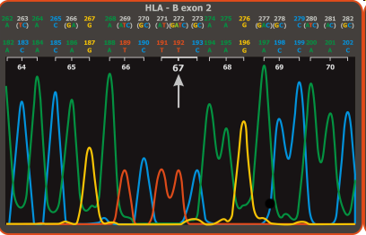
2c) PCR- SBT
SBT- sequencing based typing; automatické sekvenování s fluorescenčně značenými dideoxynukleotidy
nejpřesnější metodika HLA typizace
získáme přesnou sekvenci nukleotidů, kterou porovnáme s databází známých sekvencí HLA alel

Slide 25
Cross-match test
průkaz preformovaných protilátek
sérum příjemce + lymfocyty dárce + králičí komplement → jsou-li v séru příjemce cytotoxické Ab proti dárcovským HLA Ag (tzv. aloprotilátky = Ab aktivující komplement) → lýza dárcových lymfocytů. Vizualizace průnikem barviva do lyzovaných bb.
pozitivita testu = přítomnost preformovaných Ab → riziko hyperakutní rejekce! → kontraindikace transplantace

Slide 27
Směsná lymfocytární reakce (MLR)
průkaz aloreaktivity T lymfocytů
smísí se lymfocyty dárce a příjemce → T lymfocyty se po rozpoznání alogenních MHC gp aktivují a proliferují
hodnotí se množství zabudovaných radioaktivních nukleotidů v DNA Jednosměrná MLR
stanovení reaktivity T lymfocytů příjemce vůči buňkám dárce
buňky dárce se ozáří či ošetří cytostatikem, tím ztratí schopnost dělení

Slide 28
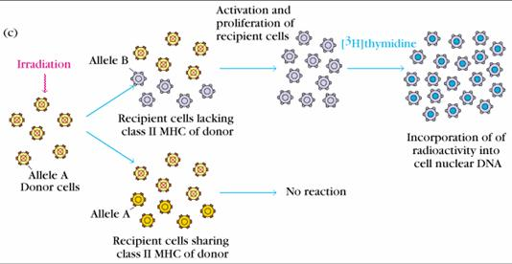
Směsná lymfocytární reakce (MLR) jednosměrná

Slide 29
Imunologicky privilegovaná místa a tkáně
Transpalntace některých tkání nevede k indukci alogenní reaktivity
Evoluční adaptace - ochrana důležitých orgánů (mozek, oko, gonády)
Faktory chránící imunologicky privilegovaná místa:
izolace od imunitního systému
preferenční rozvoj T_{H}2 odpovědi, potlačení T_{H}1
exprese FasL
produkce TGFβ
vyšší exprese membránových inhibitorů komplementu

Slide 30
Rejekce (odhojení, odvržení štěpu)
Faktory:
Genetický rozdíl mezi dárcem a příjemcem, zejména v genech kódujících MHC gp (HLA)
Druh tkáně/orgánu - nejsilnější reakce proti vaskularizovaným tkáním obsahujícím hodně APC (kůže)
Aktivita imunitního systému příjemce – imunodeficitní příjemce má menší odhojovací reakce; imunosupresivní léčba po transplantaci - potlačení rejekce
Stav transplantovaného orgánu - délka ischémie, způsob uchování, traumatizace orgánu při odběru

Slide 31
Hyperakutní rejekce
minuty až hodiny po transplantaci
imunitní reakce protilátkového typu mechanismus:
v krvi příjemce jsou přítomny již před transplantací preformované nebo přirozené Ab (IgM proti sacharidovým Ag) → Ab+Ag štěpu (MHC gp nebo Agg endotélií) → štěp poškozen aktivovaným komplementem (lýza bb.)
na endotelu štěpu: aktivace koagulačních faktorů a destiček, vznik trombů, akumulace neutrofilních granulocytů prevence:
negat. cross match před transplantací, ABO kompatibilita

Slide 32
Akcelerovaná rejekce
3 - 5 dnů po transplantaci
vyvolána protilátkami které neaktivují komplement
cytotoxická a zánětlivá reakce spuštěna vazbou protilátky na Fc-receptory fagocytů a NK buněk prevence:
negat. cross match před transplantací, ABO kompatibilita

Slide 33
Akutní rejekce
dny až týdny po transplantaci nebo při přerušení imunosupresivní léčby
buňkami zprostředkovaná imunitní reakce mechanismus:
reakce T_{H}1 a T_{C} buněk příjemce proti Ag tkáně štěpu
infiltrace okolí malých cév lymfocyty, mononukleáry, granulocyty → destrukce tkáně transplantátu

Slide 34
Chronická rejekce
od 2. měsíce po transplantaci
nejčastější příčina selhání štěpu mechanismus není zcela objasněn:
neimunologické faktory (ischémie tkání) a produkce aloprotilátek, patogenetická úloha cytokinů a růstových faktorů (T_{H}3 - TGF β)
nahrazování funkční tkáně vazivem, poškození endotelu → porucha prokrvení štěpu → postupná ztráta jeho funkce
dominantní nález: poškození cév

Slide 35
Reakce štěpu proti hostiteli (GvH)
po transplantaci kostní dřeně
GvH také po transfúzi krve imunodeficitnímu příjemci
T lymfocyty ve štěpu kostní dřeně rozeznávají tkáňové Ag příjemce jako cizorodé (aloreaktivita)

Slide 36
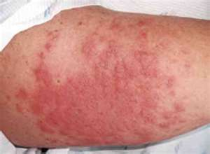
Akutní GvH
dny až týdny po transplantaci kmenových bb.
poškození jater, kůže, střevní sliznice
prevence: vhodný výběr dárce, odstranění T lymfocytů ze štěpu a účinná imunosuprese

Slide 37
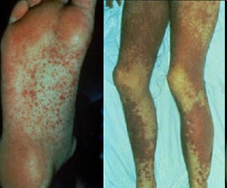
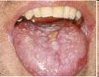
Chonická GvH
měsíce až roky po transplantaci
infiltrace tkání a orgánů T_{H}2 lymfocyty, tvorba aloprotilátek a produkce cytokinů → fibrotizace tkání
průběh: připomíná autoimunitní onemocnění: vaskulitidu, sklerodermii, sicca-syndrom
chronický zánět cév, kůže, vnitřních orgánů nebo žláz, který vede k fibrotizaci, poruchám prokrvení a ztrátě funkce

Slide 38
Reakce štěpu proti leukemickým buňkám ( GvL)
GvL (graft versus leukemia) – dárcovské T lymfocyty reagují proti zbytkovým leukemickým buňkám příjemce
mechanismus je shodný s akutní GvH
spojeno s určitým stupněm GvH

Slide 39
Omezení rejekcí a GvH
vhodný výběr dárce
vhodná imunosuprese
omezení GvH – odstranění T lymfocytů ze štěpu, purifikace kmenových bb. z periferní krve

Slide 40
Imunologický vztah matky a plodu

Slide 41
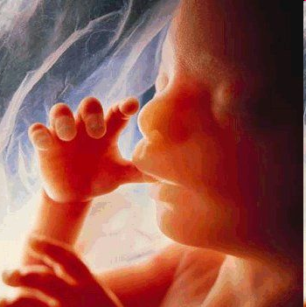
Imunologický vztah matky a alogenního plodu
buňky plodu mají na povrchu aloantigeny zděděné po otci
těhotenství = „semialogenní transplantace“

Slide 42
Tolerance plodu
relativní izolace plodu od imunitního systému matky (nedochází k mísení krevních oběhů)
trofoblast - tvoří imunologickou bariéru chránící před aloreaktivními T lymfocyty matky
- neexprimuje klasické MHC gp, exprimuje neklasické HLA-E a HLA-G
přestup malých dávek fetálních antigenů do mateřského oběhu vyvolá toleranci …utlumení T_{H}1 a posílení T_{H}2 imunitních mechanismů v těhotenství
„ lokální imunosuprese“

Slide 43
Rh inkompatibilita
Komplikací těhotenství: tvorba anti-RhD protilátek u RhD- matky nesoucí RhD+plod (hemolytická nemoc novorozenců)
Při porodu nebo při potratu (po 8. týdnu těhotenství) proniknou erytrocyty plodu do krevního oběhu matky → imunizace, vznik anti-RhD protilátek
Po porodu se vyšetří Rh faktor narozeného dítěte, je-li Rh+, matka dostane do 72 hodin po porodu anti-RhD protilátku (podává se i po potratu)

Slide 44
Rh inkompatibilita
Anti-D imunoglobulin, tyto protilátky se váží na RhD Ag, ten se nemůže vázat na BCR a tím aktivovat B lymfocyty, tyto imunokomplexy také aktivně inhibují B lymfocyty
Během dalších těhotenství, je-li plod Rh+, ničí matčiny protilátky krvinky plodu, což může vést k úmrtí plodu ještě v děloze, nebo k těžké poporodní chudokrevnosti (anemia neonatorum) a žloutence novorozence (icterus gravis neonatorum)
U každé těhotné ženy se během I. trimestru vyšetřuje krev na Rh faktor a přítomnost protilátek, u Rh- žen se provádí vyšetření na protilátky i ve II. a III. trimestru

Slide 45
Rh inkompatibilita

Slide 46
Imunopatologické reakce

Slide 47
Imunopatologická reakce
= imunitní reakce, která způsobila poškození organismu (vedlejší důsledek obranné reakce proti patogenům; neadekvátní reakce na neškodné antigeny; autoimunita)

Slide 48
IV typy imunopatologických reakcí (Klasifikace dle Coombsa a Gella)
Reakce I typu – reakce založená na protilátkách IgE
Reakce II typu – reakce založené na protilátkách IgG a IgM
Reakce III typu - reakce založené na tvorbě imunokomplexů
Reakce IV typu – reakce buněčně zprostředkované

Slide 49
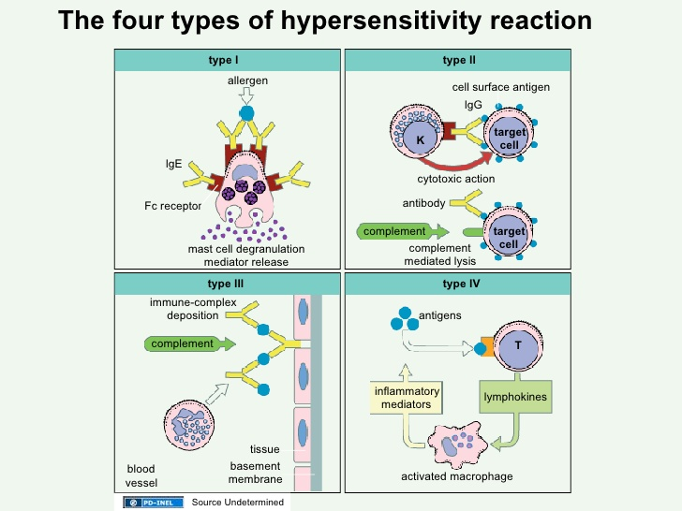

Slide 50
Imunopatologická reakce založená na protilátkách IgG a IgM (reakce typu II, cytotoxická reakce)
Cytotoxické protilátky IgG a IgM se váží na povrch vlastních buněk:
aktivace komplementu
vazba na Fc receptory fagocytů a NK buněk (ADCC)

Slide 51
Imunopatologická reakce typu II - příklady
Transfúzní reakce při podání inkopatibilní krve:
protilátky se naváží na antigeny erytrocytů → aktivace klasické cesty komplementu → lýza krvinek
Hemolytická nemoc novorozenců:
způsobena protilátkami proti antigenu RhD

Slide 52
Imunopatologická reakce II. typu - příklady
Autoimunitní choroby:
orgánově specifické cytotoxické protilátky (protilátky proti erytrocytům, neutrofilům, trombocytům, bazální membráně glomerulů...)
blokující nebo stimulační protilátky
Graves – Basedowova choroba – stimulační protilátky proti receptoru pro TSH
Myasthenia gravis – blokování acetylcholinového receptoru→blokování nervosvalového přenosu
Perniciózní anémie – blokování vstřebávání vitaminu B12
Antifosfolipidový syndrom – protilátky proti fosfolipidům
Poruchy plodnosti – protilátky proti spermiím či oocytům

Slide 53
Imunopatologické reakce založené na tvorbě imunokomplexů (reakce typu III)
vyvolány protilátkami IgG → vazba na antigen → vznik imunokomplexů
imunokomplexy - se váží na Fc receptory fagocytů
- aktivují komplement
imunokomplexy, v závislosti na jejich množství a struktuře, jsou eliminovány fagocyty nebo se ukládají do tkání

Slide 54
Imunopatologická reakce typ III
patologická imunokomplexová reakce vzniká tehdy, je-li dávka antigenu veliká nebo antigen v organismu přetrvává, vzniká 7-14 den po aplikaci Ag,vyvolaný zánět může přejít do chronického stavu
imunokomplexy se usazují v ledvinách (glomerulonefritidy), na povrchu endotelií (vaskulitidy) a v kloubních synoviích (artritidy)

Slide 55
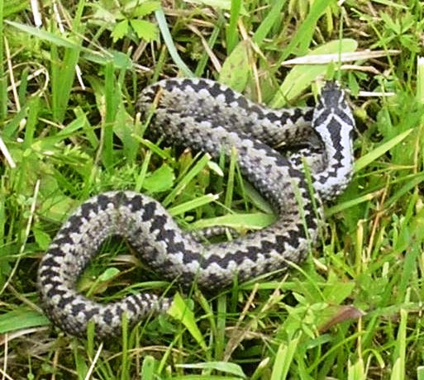
Imunopatologická reakce typ III - příklady
Sérová nemoc
po terapeutické aplikaci xenogenního séra
(např. antiserum proti hadímu jedu)
vznik imunokomplexů a jejich ukládaní do stěny cév různých orgánů
klinické projevy: kopřivka, artralgie, myalgie
Systemový lupus erythematodes
protilátky proti jaderným antigenům, ANA, anti-dsDNA
Farmářská plíce
IgG protilátky proti inhalačním antigenům (plísně, seno)
Postreptokoková glomerulonefritida, kryoglobulinémie, revmatoidní artritidy, postinfekční artritidy…

Slide 56
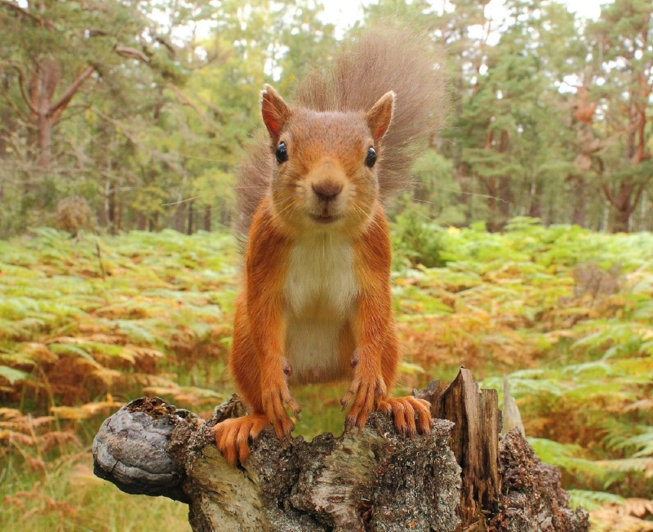
Děkuji za vaši pozornost

Slide 57
http://www.otevrenaveda.cz/sd/novinky/videogalerie/nezkreslena-veda/140522-nezkreslena-veda-7-dil-jak-funguje-nase-imunita.html

